Slide 1




Мошеннические схемы в туризме
2025 г.
Руководитель РЦФГК,
Федеральный эксперт АРФГ, к.э.н., доцент
Сычева-Передеро Ольга Валерьевна

Slide 2

Выбираем тур

Slide 3
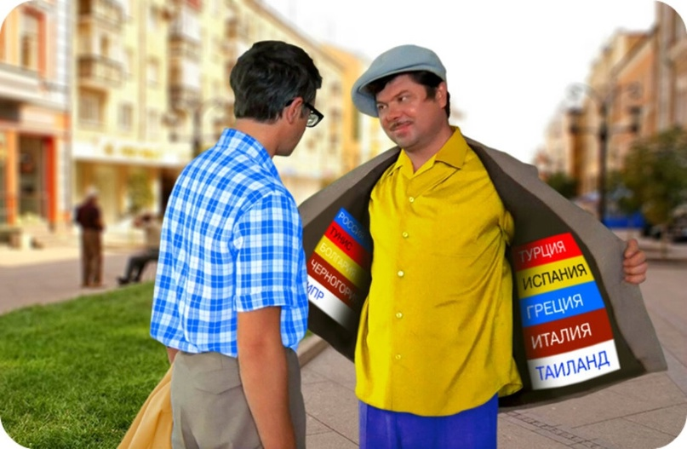
Большие скидки – 20 и более %
Поддались искушению и купили тур со скидкой? Вы рискуете оказаться в числе пострадавших от действий турагентов-«скидочников». Они собирают деньги с туристов, а когда приходит время выдачи документов для поездки, используют заранее приготовленные фразы: «туроператор отменил ваш тур», «отель, в котором был забронирован номер, закрылся», «авиакомпания не выдала билеты».
Внимание! Несколько недель туристу придется довольствоваться обещаниями решить вопрос. Недели перерастут в месяцы. Затем последуют обещания вернуть деньги. Через некоторое время выдадут гарантийные письма, в которых будет сказано, что в течение года деньги обязательно будут возвращены. И обман может длиться годы.

Slide 4
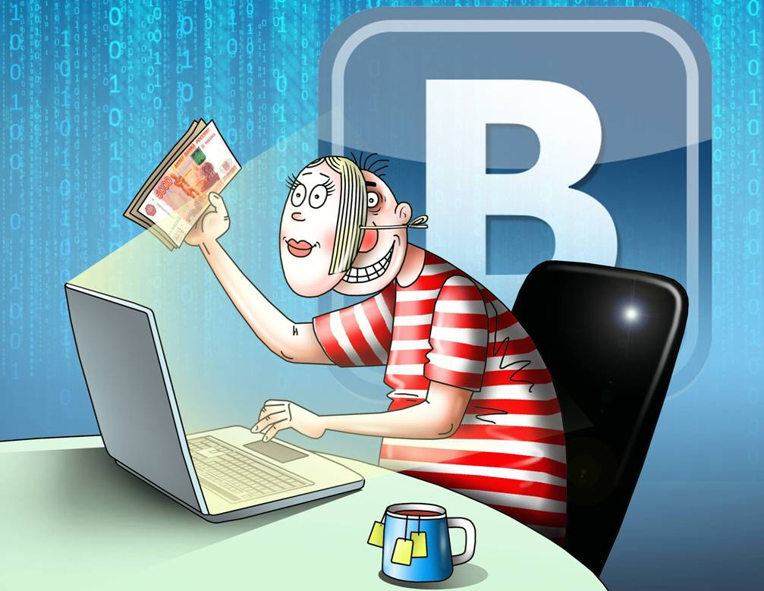
Группы в соцсетях, которые накрутили подписчиков ради получения наживы
О туре вы узнали через социальную сеть. Ознакомились с предложением: стоимость соответствует рыночной, условия подходящие. Группа сомнений не вызвала: подписчиков много, значит, люди им верят. Все вроде хорошо. Дело за малым – оплатить тур. И тут вам присылают номер карты для перечисления денег.
Внимание! В этот момент берем паузу. Велика вероятность, что вы останетесь без отпуска и денег. В такой ситуации доверять стоит лишь тому турагенту, которого вы знаете лично и услугами которого пользовались не раз.

Slide 5

Копии известных туристических компаний
Например, существует крупная компания «Х Отдых», хорошо зарекомендовавшая себя на туристическом рынке. И всегда находятся «грамотные» – создают в социальной сети группу или страницу с названием как у известной турфирмы и предлагают доверчивым путешественникам «липовые» туры.
Если решите провести проверку на добросовестность, вам предоставят и документы с логотипом компании и листы бронирования – все, что только пожелаете, лишь бы получить ваши деньги.
Внимание! Как отличить настоящее от подделки? Можно провести исследование или попытаться подловить мошенников на мелочах, но это бесполезно. Если люди сумели подделать компанию, работают они профессионально, и докопаться до истины вам будет непросто. Самый действенный способ – по телефону, указанному на официальном сайте туристической компании, узнать, имеют ли они отношение к конкретной группе в соцсети.

Slide 6

Деньги за несколько листов бумаги при личной встрече с менеджером
Один из распространенных способов обмана – это подписание договора с турфирмой во время встречи с менеджером в кафе. После передачи денег он исчезнет. И вы не сможете дозвониться до него, поскольку такие менеджеры используют разовые телефоны.
Мошенник втирается в доверие к потенциальной жертве и рассказывает, что может продать тур по очень выгодной цене. Низкую стоимость объясняет «связями», и турист попадается на эту удочку.
Внимание! Человека уверяют, что нужно оплатить тур наличными, чтобы цена была ниже, так как деньги передаются напрямую поставщику услуг. Ни тура, ни денег вы не увидите.

Slide 7
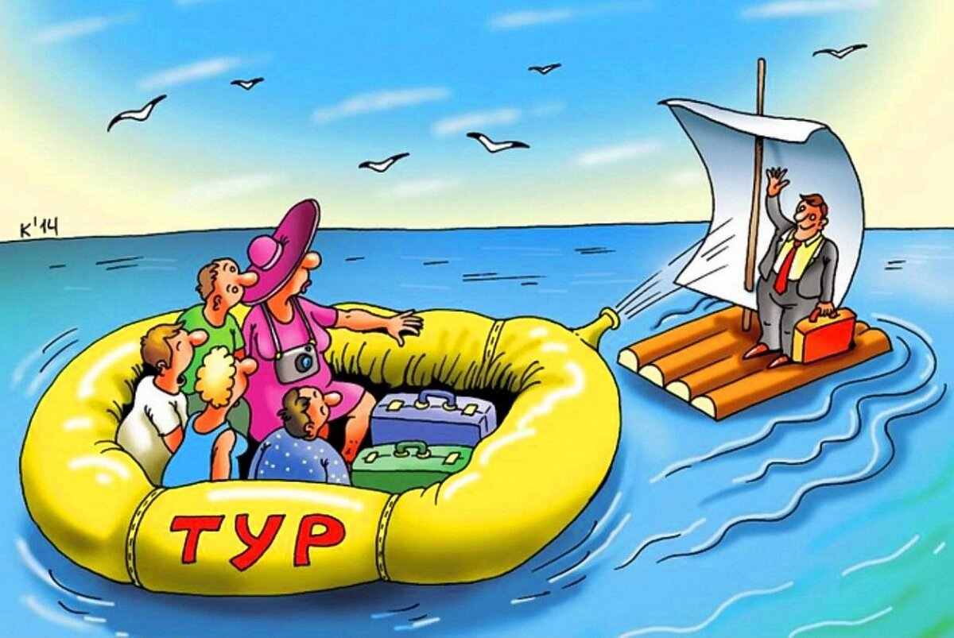
«Продажа» туров в закрытые страны
Через посреднические сайты мошенники предлагают туристам купить билеты в страны, авиасообщение с которыми сейчас недоступно, или забронировать в них жилье. Или продают прямые перелеты в города, куда можно добраться только с пересадками.
Внимание! Подобные сайты — копии сайтов известных агрегаторов или туроператоров. Они созданы, чтобы украсть данные банковских карт, которые покупатели вводят во время оплаты.
Мошенники рассылают предложения с несуществующими турами на электронную почту или в мессенджеры. Они представляются сотрудниками туристических компаний и авиакомпаний и убеждают, что у них есть доступ к секретным распродажам туров, билетов и услуг.
Будьте бдительны! Никаких СЕКРЕТНЫХ распродаж туров, билетов и услуг не существует.

Slide 8
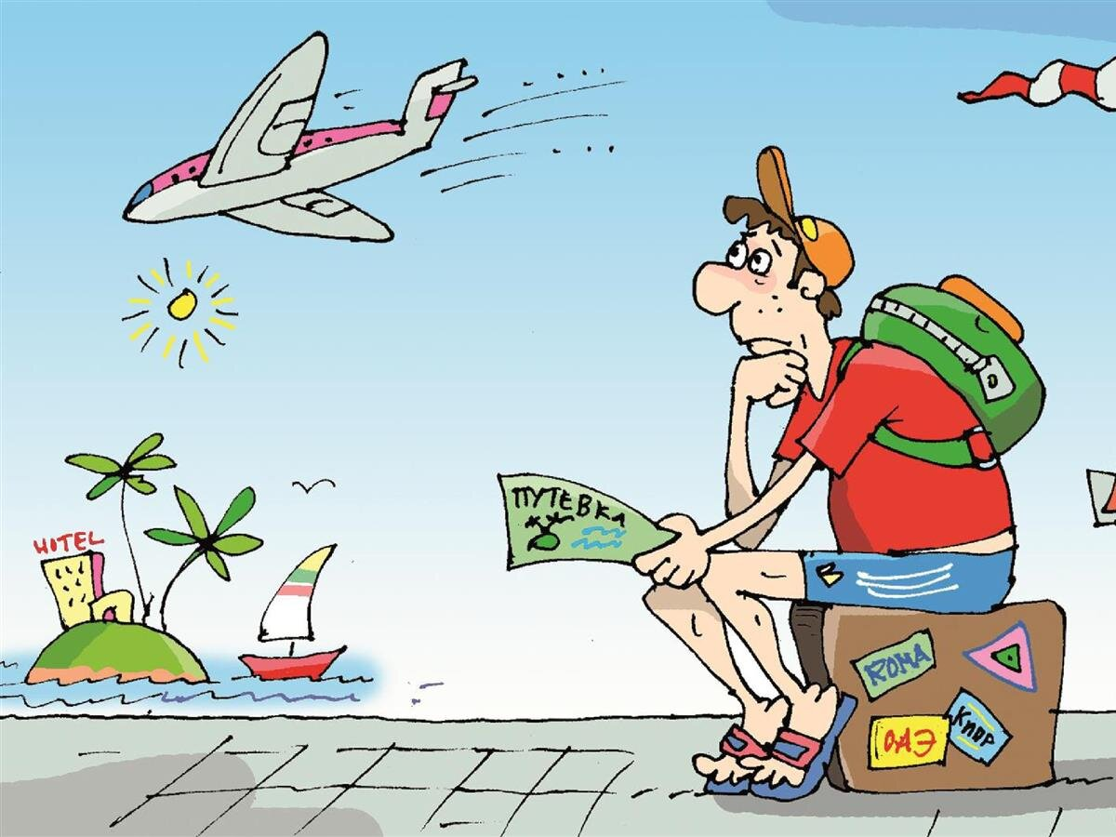
Договор с агентством
Турист выбрал отель и даты отпуска, оплатил путевку и подписал договор с агентством. Чем ближе отпуск, тем реже и неохотнее менеджеры отвечают на звонки. Передавать клиенту документы они тоже не спешат.
Когда все сроки прошли и поездка сорвалась, оказывается, что по договору турист заплатил только за консультационные услуги. В общем-то, их ему и предоставили, а ответственности за покупку билетов и бронирование отеля компания на себя не брала.
В чем подвох. Некоторые агенты вместе с договором дают подписать акт выполненных работ: так турист подтверждает, что компания выполнила перед ним свои обязательства.
Внимание! Внимательно читайте договор. Не отдавайте деньги агентству, которое прописывает в бумагах только консультационные услуги, даже если менеджер уверяет, что в услугу входит весь объем работ. Если дойдет до суда, суд в первую очередь будет смотреть на документы.

Slide 9
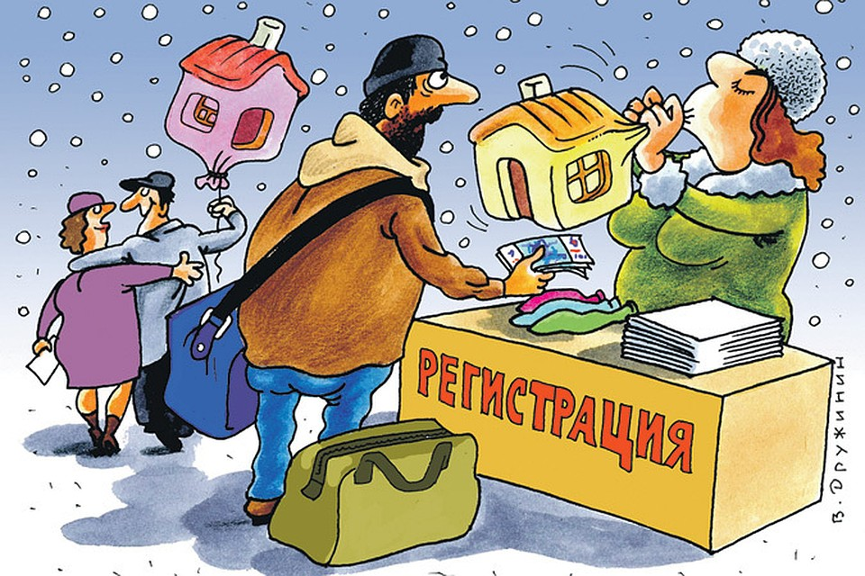
Продал тур и исчез сам
Только что открывшееся агентство обещает дешевые туры по всему миру: желающих много, путевки разбирают как горячие пирожки. Но через несколько месяцев агентство исчезает. Менеджеры перестают отвечать на телефон, а туристы остаются без денег и билетов.
Как не попасться. Не верить в туры по экстремально низким ценам, если дата вылета не в ближайшие дни, а через месяц-другой.
Внимание! Проверьте, есть ли у турфирмы договор с туроператором, на сайте «Турпомощь»: в реестре туроператоров отображаются агенты, с которыми заключен договор, а в реестре турагентов — операторы, которые работают с этой компанией.

Slide 10
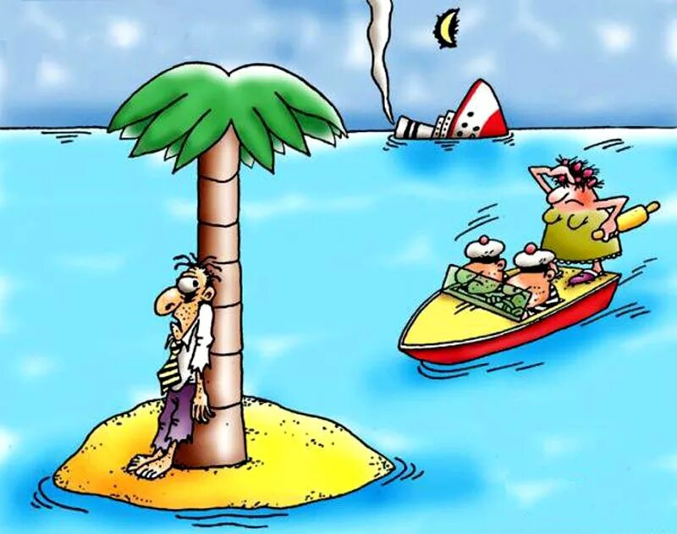
Индивидуальный тур «в поисках пропавшего гида»
Авторские туры можно найти на специальных сайтах, на которых предлагаются экскурсии от компаний и частных гидов. Реклама индивидуальных и групповых путешествий попадается в соцсетях и мессенджерах.
Все туроператоры должны состоять в реестре Ростуризма. В реестре указываются ее контакты, ИНН и другие реквизиты. По ИНН вы можете найти компанию на сайте ФНС и узнать больше информации. Вы увидите, давно ли существует фирма, точно ли ее основной вид деятельности — туризм.
Внимание! При выборе гида важно быть осторожным. Проводите оплату через проверенный сайт-агрегатор — в случае проблем вы хотя бы сможете рассчитывать на поддержку сервиса.

Slide 11
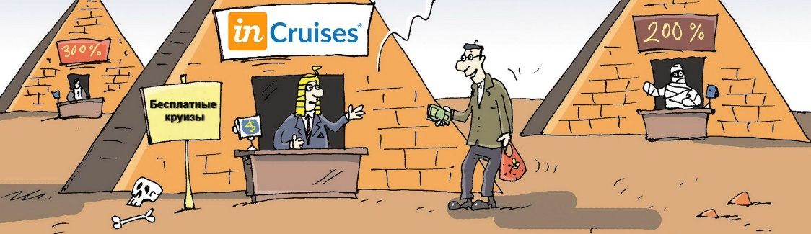
Круиз к пирамиде
Мечта о роскошном путешествии может сделать человека участником финансовой пирамиды. Некоторые мошенники выдают себя даже не за турфирмы, а за инвестиционные компании. Они обещают путевку с огромной скидкой — нужно только внести деньги заранее и уговорить вложиться еще нескольких знакомых. За каждого приведенного вкладчика гарантируют дополнительный бонус.
Аферисты уверяют, что половины стоимости тура вполне достаточно, так как они будут выгодно инвестировать эти деньги и якобы всего за несколько месяцев накопится вся нужная сумма.
Обычно такие проекты существуют только в интернете. Например, как группа или канал в соцсетях и мессенджерах. Но иногда преступники регистрируют компанию-однодневку и даже ненадолго снимают шикарный офис, чтобы создать образ успешной компании.
Людям показывают красивые картинки городов и морских пейзажей, а также графики роста вложений. Но когда подходит время отправляться в поездку, мошенники исчезают вместе со всеми деньгами.
Внимание! Если компания называет себя туристической — проверяйте ее по реестру Ростуризма. Когда она позиционирует себя инвестиционной или финансовой — ее нужно искать в реестрах Банка России. Если организации нет в этих реестрах — перед вами точно обманщики.

Slide 12
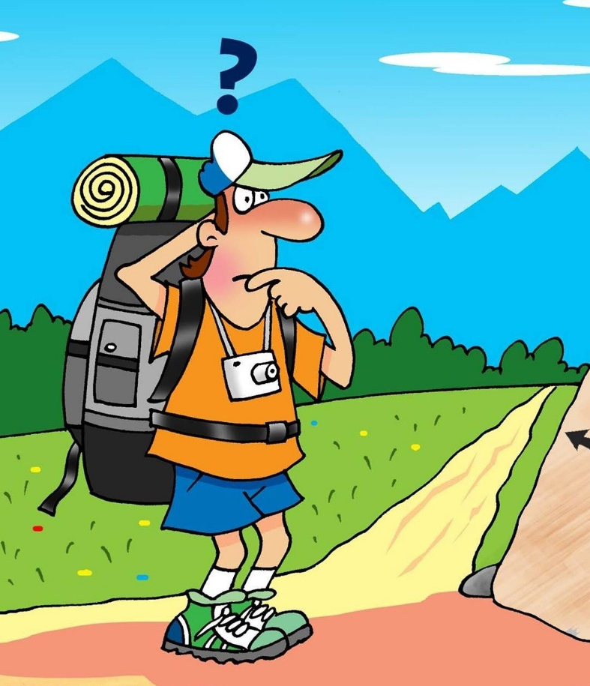
Миражи
Стоит быть осторожными с объектами (гостиницами, санаториями, домами отдыха, местами на карте мира), которые могут быть представлены как существующие, но на самом деле не существуют. Крупные агрегаторы обычно предоставляют гарантии, однако случаи мошенничества возможны.
Внимание! Важно проверять объекты на реальность через видеопроверку и другие методы, чтобы избежать фиктивных предложений.

Slide 13

Билеты «от сотрудников» авиакомпаний, по которым нельзя улететь
«Секретные предложения» авиабилетов по низким ценам. Якобы сотрудник компании-перевозчика имеет право на корпоративные скидки и бонусы, но просто не успевает их использовать. Поэтому готов ими поделиться. Если оплатите его услугу, он сам оформит для вас билет с огромной скидкой.
Внимание! После перевода щедрые помощники исчезают. Еще хуже, если вам пришлют билет и только на вокзале или в аэропорту выяснится, что он поддельный. В результате вы не просто потеряете деньги на проезд — может сорваться весь отпуск. Оформляйте билеты только на официальных сайтах или мобильных приложениях перевозчиков. Там же можно проверить билет по номеру или коду бронирования, если вы делали покупку через посредника.

Slide 14

Страховка от невыезда
Если для путешествия нужна виза, турагентство берет на себя оформление документов. Бывает, что в визе отказывают — на этот случай менеджер турфирмы предлагает оформить страховку от невыезда. Буквально накануне отъезда выясняется, что консульство не успело рассмотреть паспорта путешественников и вернуло их агентству без виз. Чтобы клиенты не остались без отпуска, агент предлагает путевки в безвизовые страны — якобы за ту же сумму, что они уже заплатили.
В чем подвох. На самом деле турагент никуда не отправляет паспорта и просто кладет себе в карман деньги за визовый сбор и страховку. А если клиенты соглашаются на замену тура — предлагает им дешевый вариант, а себе присваивает разницу в стоимости.
Как не попасться. Если в турагентстве предлагают оформить страховку от невыезда, проконтролируйте, чтобы менеджер действительно отдал вам полис, а не просто взял деньги под честное слово.
Внимание! Консульство не может вернуть паспорт пустым: там должна быть либо виза, либо штамп отказа. Если ни того, ни другого нет — значит, паспорт не покидал офис турфирмы. Требуйте вернуть визовый сбор и деньги за тур: иметь дело с такими компаниями небезопасно.
Проверить стоимость тура, на который вам предлагают обмен, можно на сайте туроператора. Не верьте, если агент объясняет большую сумму комиссией турфирмы: она уже включена в стоимость, которую оператор публикует на сайте.

Slide 15
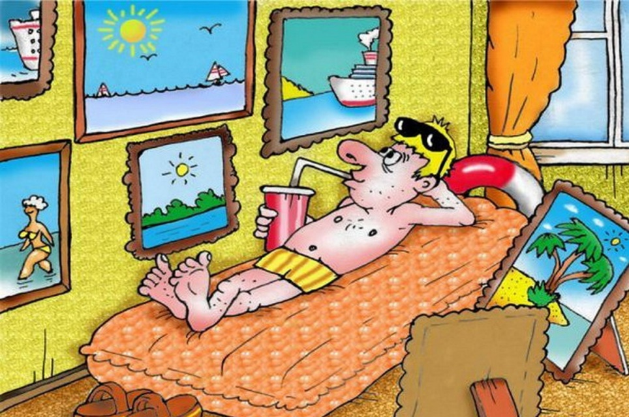
Апартаменты на месяц с выселением через день
У мошенников есть особая схема для мнительных людей, которые готовы оплачивать жилье лишь в момент заселения — когда увидят все своими глазами. Аферисты снимают дома и апартаменты, к примеру, на пару дней, а затем повторно сдают их, но уже на больший срок. В результате жертвам таких мошенников приходится разбираться с настоящими арендодателями.
Внимание! Попросите арендодателя показать вам паспорт и документы о собственности на недвижимость. Перед заселением подпишите договор аренды, в котором указаны сроки и условия вашего проживания. В нем также должны быть паспортные данные владельца — внимательно сверьте их с самим паспортом и постарайтесь убедиться, что документ не поддельный. После того как переведете деньги или отдадите наличные, возьмите расписку о том, что владелец жилья получил их в полном объеме.

Slide 16
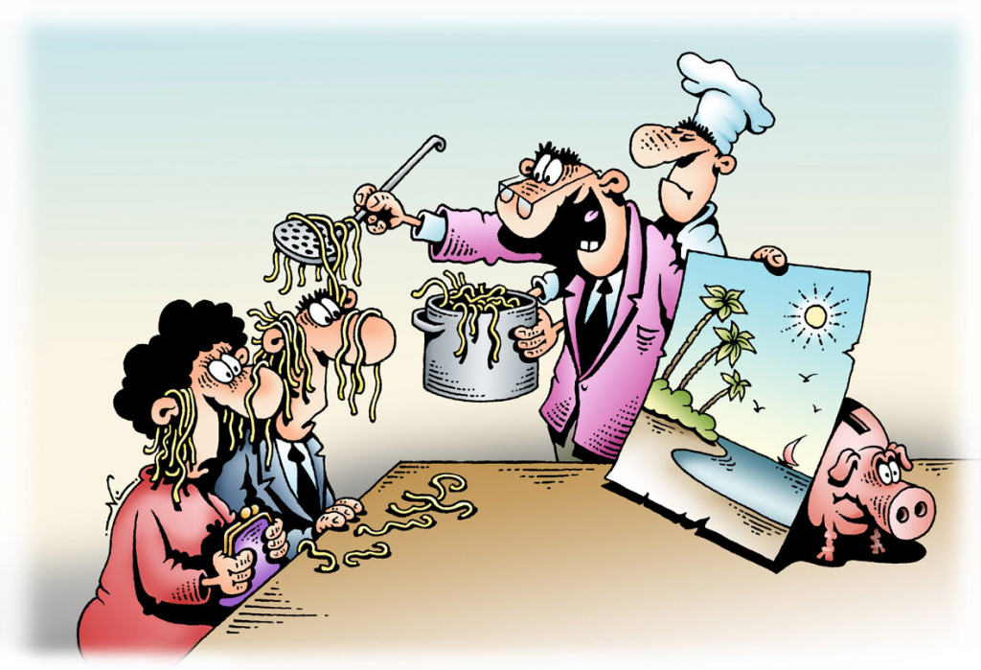
Заселим всех
представляются риэлторами, за плату дают список адресов, предварительно скачанный из общедоступных сайтов;
создают фальшивые страницы, указывают поддельные контакты;
расплачиваются вместо вас кредиткой, ранее украденной у туристов в отеле, взамен получив от вас ту же сумму наличными;
обвиняют вас в порче имущества, требуя возмещения.
Внимание! Перепроверяйте контакты на других сайтах, расплачивайтесь в отелях через платежные системы, а не перечислением на банковскую карту, номер которой вам дали. Бронируйте жилье только с помощью проверенных сервисов, на сайтах которых есть отзывы реальных клиентов. Перед заселением в квартиру сфотографируйте повреждения, составьте договор с их описанием.

Slide 17
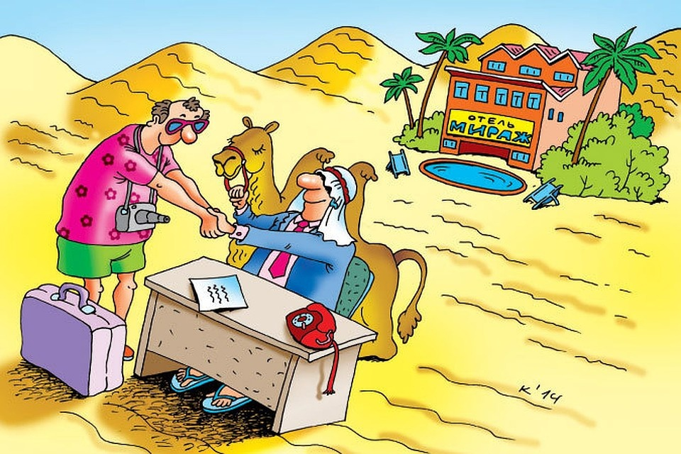
Оплата услуг за границей
С февраля 2022 года у россиян появились проблемы с безналичной оплатой. Поэтому мошенники предлагают посреднические услуги и обещают оплатить гостиницу, совершить валютные операции или помочь получить банковскую карту другого государства.
ИЛИ
Мошенники говорят, что иностранный сервис бронирования не может принять перевод из России, но отель завел карту российского банка для приема предоплаты. На самом деле это карта мошенника. Если вы отправите на нее деньги, ни отель, ни агрегатор, ни ваш банк ничего не вернут.
Внимание! Человек переводит деньги посреднику, который пропадает.

Slide 18
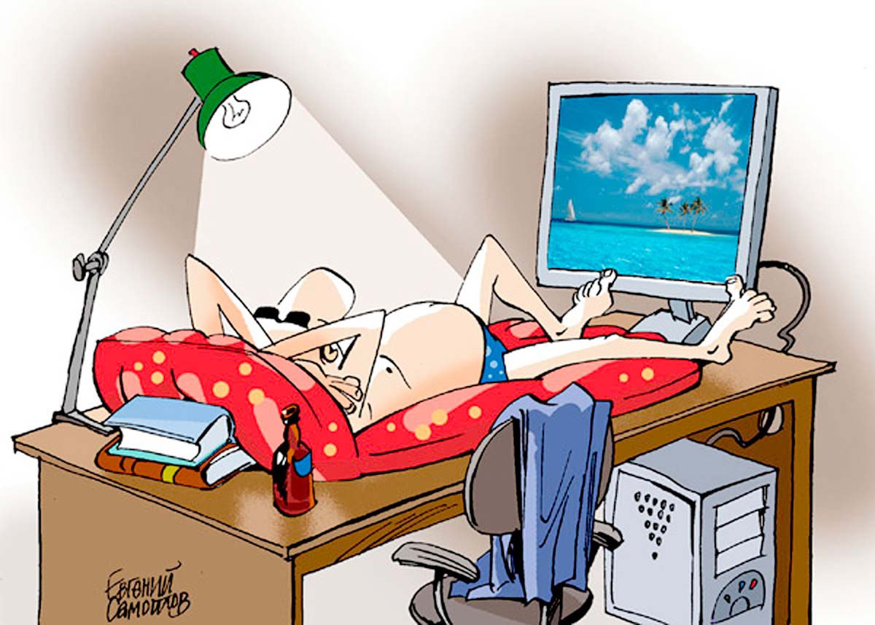
Отпуск не удался

Slide 19
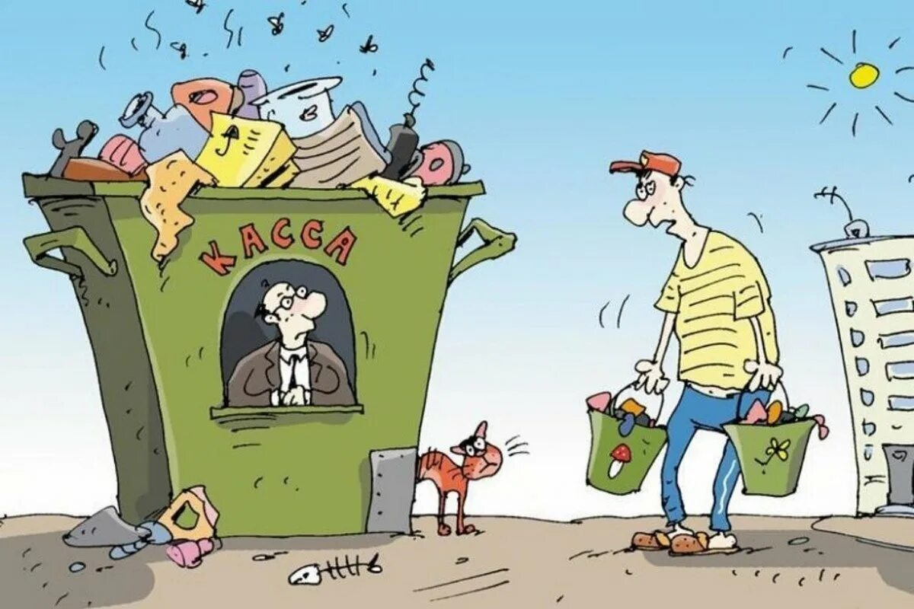
Возврат денежных средств
Когда закрылись границы, туроператорам стало сложно возвращать деньги за услуги. Им нужно больше времени — бывает, что туристам приходится ждать месяцами.
Этим пользуются мошенники — они связываются с людьми, которые долго ожидают возврат, и представляются менеджерами крупных туроператоров. Обещают вернуть деньги, если им скажут банковские реквизиты, в том числе трехзначный код безопасности карты.
Внимание! Важно помнить: чтобы оформить возврат, достаточно общих данных счета — имени владельца карты и ее номера. Официальные турфирмы запрашивают реквизиты через заявление.

Slide 20
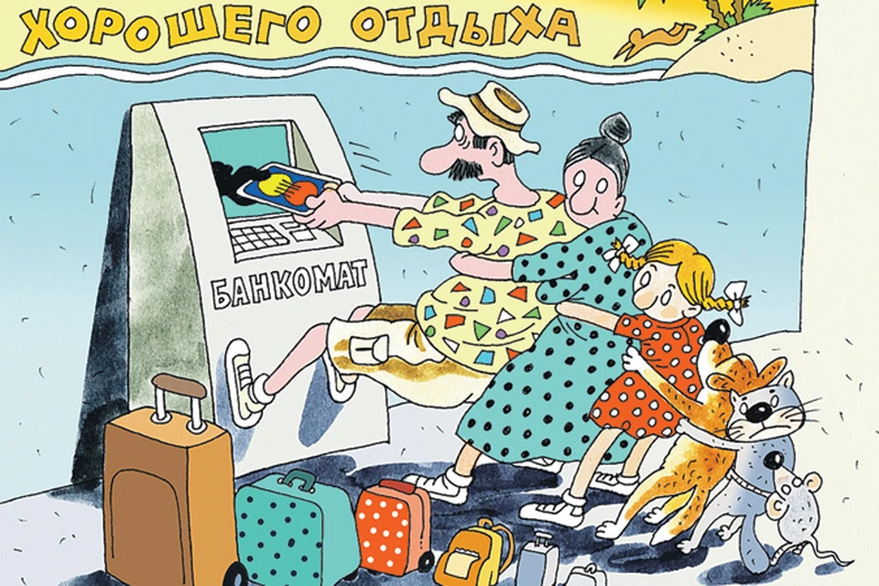
Возврат не всех денег
Иногда туристы отказываются от тура. Например, из-за болезни или потому что в стране назначения стало неспокойно и Ростуризм и МИД порекомендовали вообще там не отдыхать. Нечестные агенты в такой ситуации доказывают, что вернуть деньги можно только с помощью страховки — а если ее нет, то и надеяться не на что.
Как не попасться. Вооружиться законом: если МИД рекомендует туристам воздержаться от поездок в какую-то страну, можно вернуть деньги за тур.
Если вы заболели или решили перенести даты оплаченной путевки, будьте готовы к тому, что всю сумму получить обратно не получится.
Внимание! Запрет МИДа — это официальная причина, по которой турист может вернуть деньги за несостоявшийся тур даже без оформления страховки от невыезда. С болезнью сложнее: если туроператор уже купил билеты и оплатил бронь в отеле, то сумму этих расходов он вправе не возвращать.

Slide 21
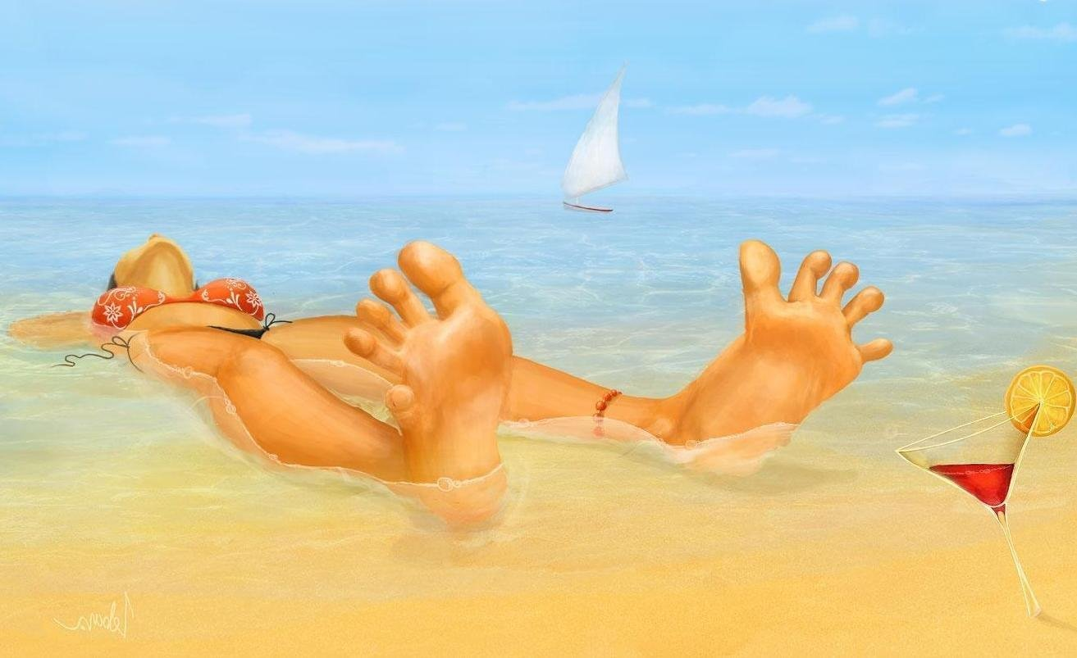
Отпуск удался

Slide 22
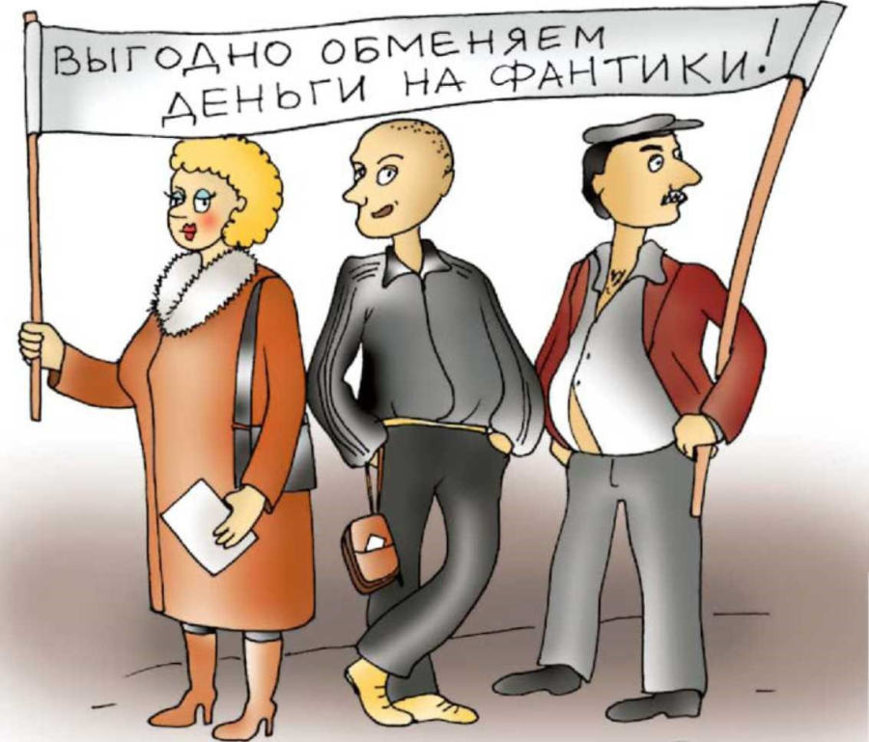
Обмен валюты
За вывеской с привлекательным курсом валют могут скрываться высокие комиссии. Кассиры обменных пунктов нарочно медленно считают, постоянно сбиваясь и начиная заново, чтобы вы потеряли терпение и ушли без сдачи. Иногда вручают фальшивые банкноты или меньшего номинала, но визуально похожие по цвету и узору банкноты, надеясь, что вы не заметите.
Внимание! Не давайте мошенникам шанса. Меняйте деньги в банках и тщательно считайте при кассире, попросите озвучить сумму, которую вам дают в руки. Обменивайте валюту подальше от туристических мест, вокзалов, аэропортов, где наименее выгодный курс. К тому же тут всегда околачиваются карманники, поэтому стоит быть особенно внимательным, имея при себе пачку купюр. Не разменивайте сразу крупную сумму, разбейте ее по частям и убедитесь, что обмен произошел правильно.

Slide 23

Обман в такси
Пользуясь незнанием местности, водитель может повезти вас объездным маршрутом, через пробки. Некоторые таксисты заявляют, что счетчик сломан, а после прибытия на ваш адрес выставляют чек на внушительную сумму.
Вас могут попытаться убедить, что в выбранной вами гостинице ремонт или некачественный сервис. Вам порекомендуют конкретный отель, в котором лучше остановиться. Этот же отель оплатит таксисту комиссионные за привлеченных клиентов.
Также водитель может рассказывать, что вкусную пиццу можно найти только на другом конце города. Таким способом он зарабатывает дважды ― к стоимости длинной поездки добавляются комиссионные за привлечение клиента в пиццерию.
Отдельного внимания заслуживает оплата за услугу такси. Так, водитель может утверждать, что вы дали ему купюру номиналом 5 единиц, а не 50.
Внимание! Поэтому для заказа машины пользуйтесь известными сервисами (Uber, Lyft). Стоимость поездки узнайте у консьержа отеля или самостоятельно рассчитайте с помощью онлайн-калькулятора на официальном сайте компании. Следите за маршрутом с помощью Google Maps. Если вы видите, что вас везут по другому адресу или неверному маршруту, требуйте остановить автомобиль. Пользуйтесь инструментами Follow My Ride (Uber), Share My Ride (Lyft), чтобы сообщить о своем местоположении друзьям. Передавая деньги, назовите сумму вслух.

Slide 24
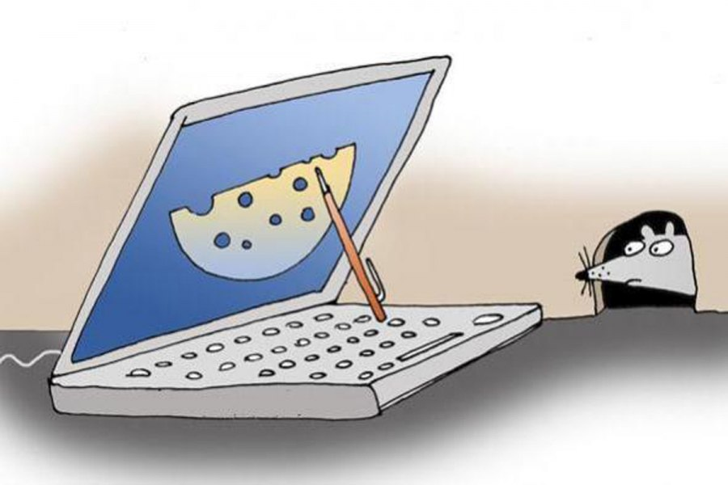
Бесплатный WI-FI
Бесплатный интернет ― еще один способ мошенничества. Как это происходит:
Подключившись к общедоступной сети, вы можете невольно предоставить злоумышленникам доступ к личной информации, банковским счетам, паролям, логинам, истории сообщений.
Такой Wi-Fi легко взломать, поскольку владельцы не используют шифрование данных.
Некоторые мошенники создают фальшивые точки доступа или двойники настоящих.
Ваш гаджет могут заразить вирусным программным обеспечением.
Внимание! Чтобы защититься, заходите только на сайты с цифровым сертификатом безопасности. Узнать его можно по https в начале адреса или значку замка в строке со ссылкой. Не покупайте в интернет-магазинах и не проводите банковских операций через бесплатный Wi-Fi. Включайте VPN, когда пользуетесь сетью.
Самый безопасный вариант доступа к интернету ― подключение через eSIM. eSIM ― это виртуальная сим-карта, которая уже встроена в смартфон в виде чипа. То есть вам не нужно покупать местную сим-карту или платить за роуминг с той карты, что у вас уже есть.

Slide 25
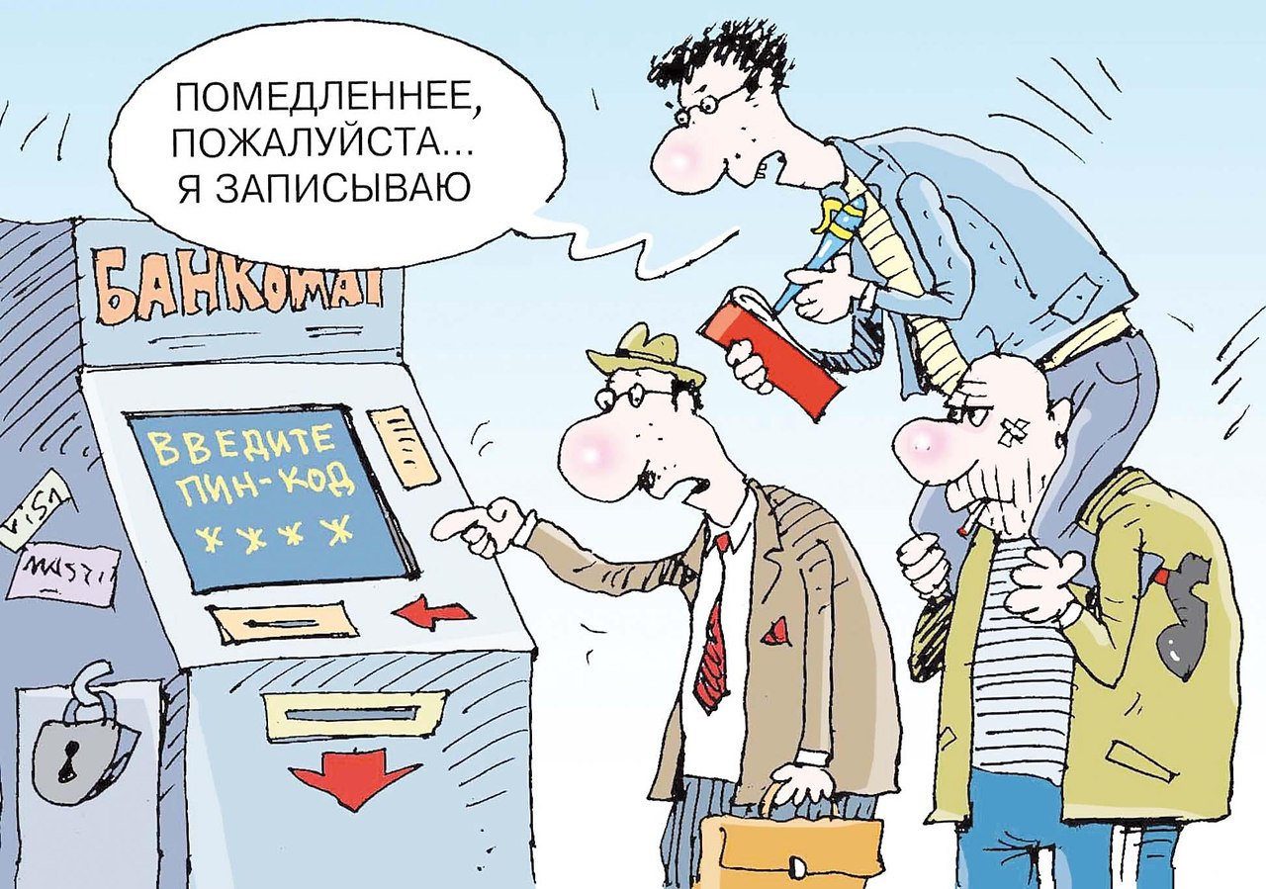
Обман с банковской картой
Возможны такие варианты обмана с банковской картой:
Списанная сумма превышает указанную в счете или оплата произведена дважды.
Продавец имитирует разговор по телефону и может незаметно сфотографировать реквизиты карты.
В банкомат установлено скимминговое устройство, считывающее PIN-код.
Человек, занявший за вами очередь, выхватывает у вас деньги из рук и убегает.
Прохожий предлагает помощь при снятии наличных.
Официант уносит вашу карту для оплаты и тайно переписывает ее реквизиты.
Внимание! Чтобы избежать обмана, проверяйте сумму, введенную в терминале, перед проведением оплаты. Никому не давайте свою карту, прикладывайте к терминалу самостоятельно, даже если для этого нужно пройти с официантом к барной стойке. Тщательно проверяйте банкомат на наличие посторонних устройств, снимайте деньги в помещении, а не на улице, вежливо откажитесь от помощи прохожих. Попросите друзей или членов семьи побыть рядом, пока вы обналичиваете деньги.

Slide 26

Бесплатные товары и услуги
Это один из самых распространенных способов обмана. В кафе еще до заказа могут принести хлеб, воду, закуски, аперитив. В номере отеля будет спиртное. Подбежавший ребенок даст цветок. Монах туго завяжет на руке шнурок с амулетом. По соседству с вами человек найдет золотое кольцо или крупную сумму и предложит вернуть за вознаграждение. В благодарность за поданную щетку сапожник чистит обувь.
Внимание! Последствие у всех случаев одно ― навязчивое требование оплатить, скандал, шум, преследование. Помните поговорку о бесплатном сыре ― не принимайте услуги, не берите товары.

Slide 27
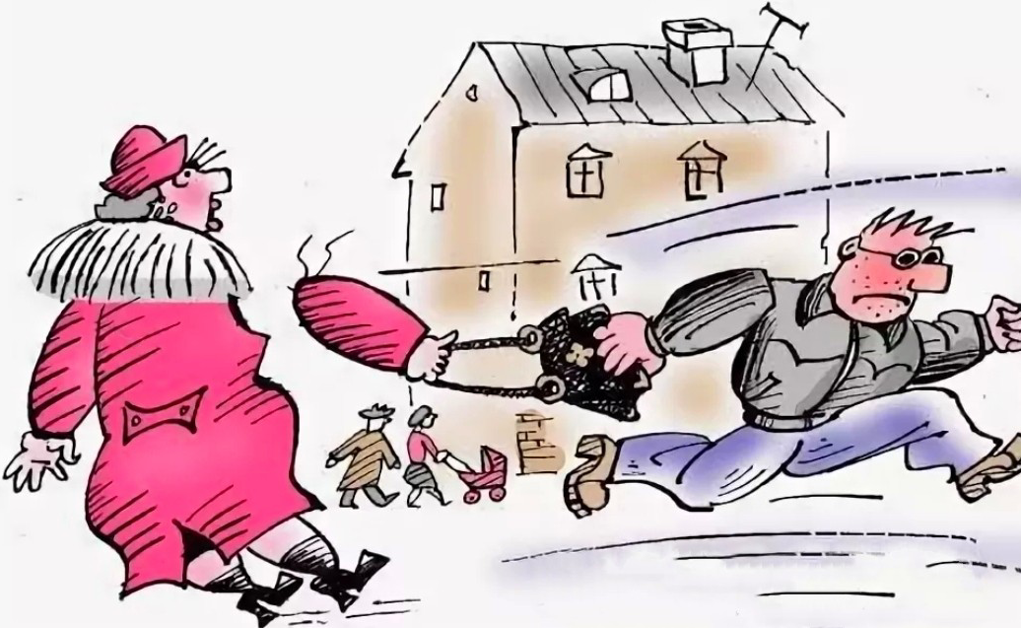
Просьба о помощи, самозванцы
Случайный знакомый расскажет трагическую историю о своей жизни. Женщина попросит на лечение больных детей или корм голодающим животным. Прогуливаясь, турист неожиданно спотыкается о стакан с подаянием, которое собирал калека. Семейная пара просит сфотографировать, возвращая камеру, вы случайно ее разобьете или сломаете. Поэтому держите эмоции под контролем, не пытайтесь всем помочь. На улице туристов встречают полицейские, требующие предъявить бумажник, сумку в доказательство отсутствия фальшивых денег или наркотиков. Прохожий предложит сфотографировать вашу семью. Костюмированные персонажи влезут в кадр или неожиданно вам на руки прыгнет обезьянка. Пока меняете проколотую шину, из машины исчезнет сумка. Мужчина или женщина завяжут с вами знакомство и предложат выпить в баре. Купив дорогой товар, обнаруживаете подделку или поломку. В ресторане есть 2 варианта меню с разными ценами.
Внимание! Помните, что у полиции нет права требовать осматривать вещи. Попросите документы, предложите пройти в отделение и сообщить в консульство. Вежливо отказывайтесь от посторонних помощников. Держите все под контролем, особо внимательно наблюдайте за людьми и их действиями. Читайте отзывы о заведениях.
Знать, как вас могут обмануть ― значит быть готовыми к этому. Не доверяйте окружающим, следите за деньгами и вещами, вежливо отказывайтесь от общения с незнакомцами, не гоняйтесь за бесплатным интернетом, сувенирами или услугами. И тогда от отдыха останутся лишь приятные воспоминания.

Slide 28
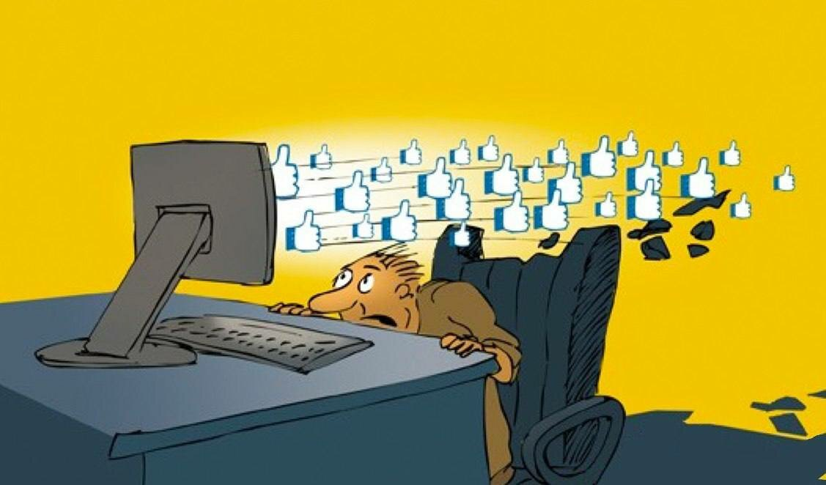
Псевдоработа

Slide 29
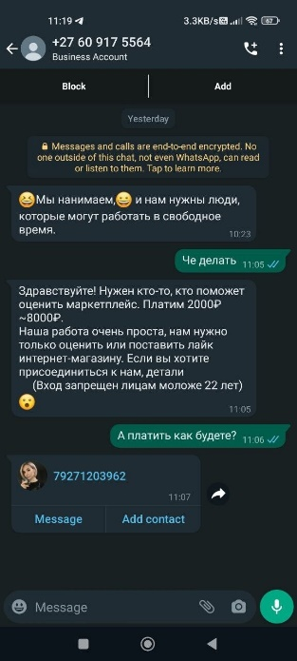
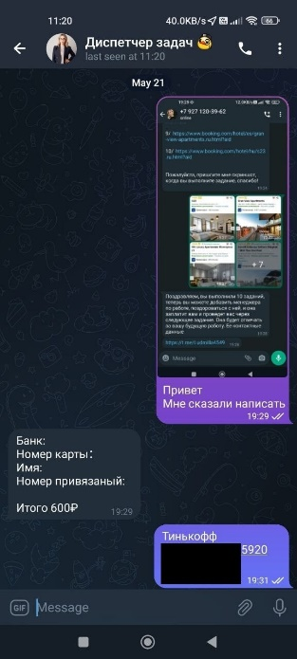
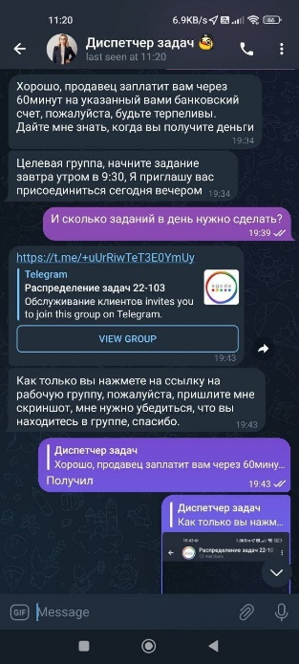
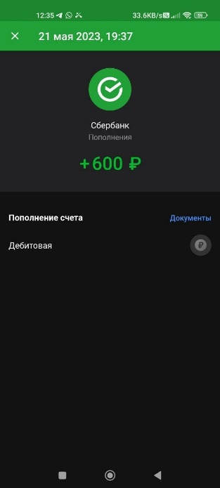
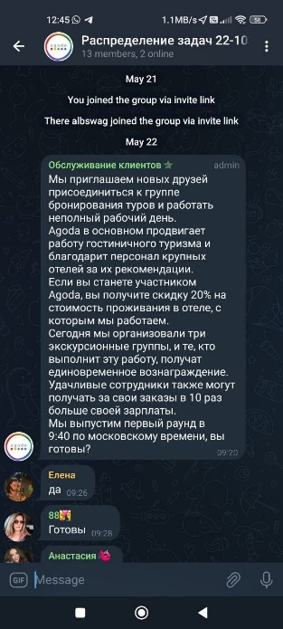
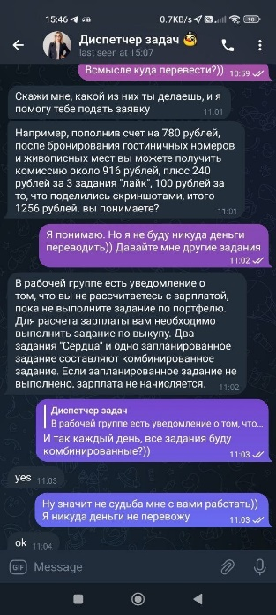
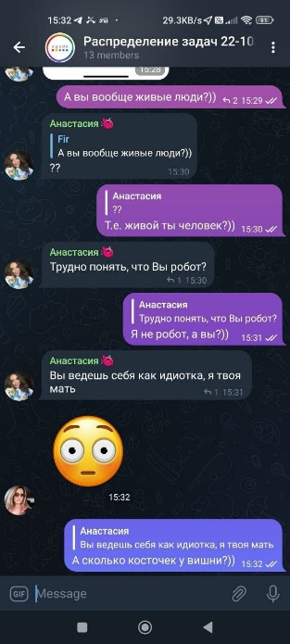
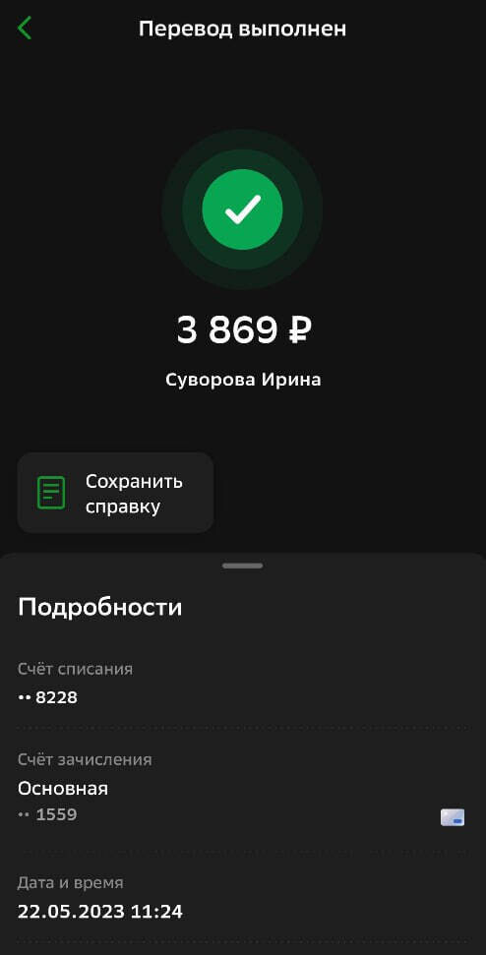
Интернет мошенники под предлогом продвижения отелей и туризма
Предлагают зарабатывать 2-8 тысяч в день. Необходимо выполнить задание, зайти на 10 разных отелей на Букинге, и добавить в избранное (сердечко) за каждый лайк + скрин 60 руб. Причем без авторизации, просто анонимно. Запросили данные карты для перевода денег, деньги приходят. Затем в чате дают другие задания. На этом был конец подготовки к обману, так называемое установка доверительных отношений и покупка доверия. Сам обман: присылают следующее задание, суть которого выглядит так: Забронируйте отель, время начала задания: 10:40, время окончания: 12:40.московское время; Шаг 1: Выберите заказ. Шаг 2: Свяжитесь с менеджером. Шаг 3: Отправьте скриншот депозита в группу, чтобы получить дополнительные баллы: 100 руб. Выбираешь задание, тебе присылают номер, ты туда отправляешь сумму (от 780 до 39880) и возвращают эту же сумму + 5% + т.е. 240 руб. за первые три задания и 100 руб. за скриншот. Новичку, доступен только 1 уровень, и если захочешь провести более дорогой платеж, то нужно просить у администратора повысить тебя за деньги.
Внимание! В чате боты активно шлют скрины переводов! Администратор НЕ ЧЕЛОВЕК! Будьте внимательны, и имейте ввиду, что копейку на самом первом шагу вы можете получить, а дальше идет ОБМАН, заставляющий тратить вас все больше и больше!

Slide 30
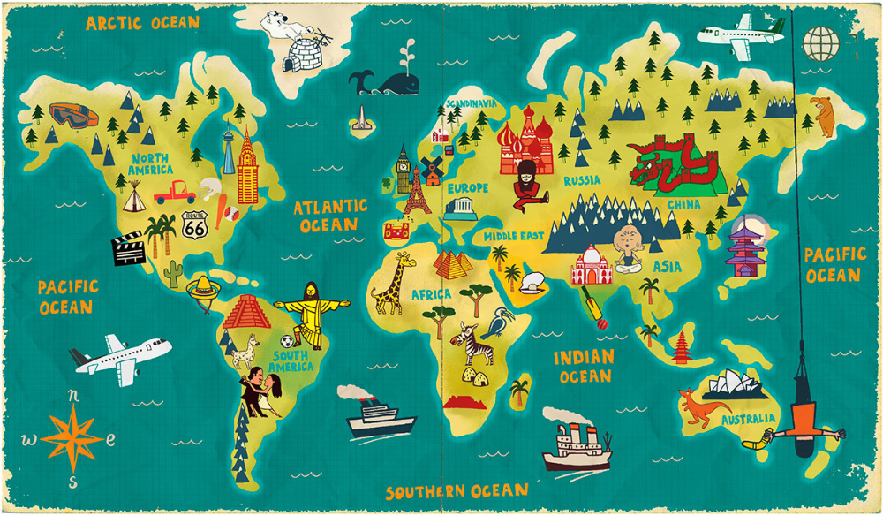
Туризм без мошенничеств

Slide 31
Рекомендации по противодействию мошенникам при выборе путешествия
1. Будьте бдительны при использовании онлайн-сервисов - При бронировании отелей, покупке билетов и других туристических услуг используйте только проверенные и надежные онлайн-платформы. Проверяйте SSL-сертификаты на сайтах, чтобы убедиться в их безопасности.
2. Проверяйте подлинность сайтов - Перед совершением каких-либо транзакций проверьте адрес сайта туристической компании и убедитесь, что это официальный и доверенный ресурс. Избегайте перехода по ссылкам из электронных писем или социальных сетей.
3. Будьте осторожны при оплате - Используйте безопасные методы оплаты, такие как кредитные карты или платежные системы с защитой покупателя. Избегайте предоставления конфиденциальной информации (например, номера паспорта) на ненадежных сайтах.
4. Проверяйте репутацию компаний - Перед бронированием тура или отеля изучите отзывы о компании или отеле в независимых источниках. Обратитесь к рейтингам и рекомендациям других путешественников.
5. Следите за необычной активностью на счете - Регулярно проверяйте выписки по банковским счетам и карточкам на наличие несанкционированных транзакций. Если заметите подозрительную активность, немедленно свяжитесь с банком.
6. Обратитесь к официальным источникам - Если у вас возникают сомнения относительно какого-либо предложения или сайта, обратитесь напрямую к официальным представителям туристической компании или авиакомпании, чтобы удостовериться в его подлинности.
7. Инструментом прозрачности является электронная путевка, которую клиенты могут проверить через "Госуслуги".
Соблюдение этих рекомендаций поможет вам минимизировать риск столкновения с мошенничеством в сфере туризма и сохранить свои финансовые и личные данные в безопасности.

Slide 32
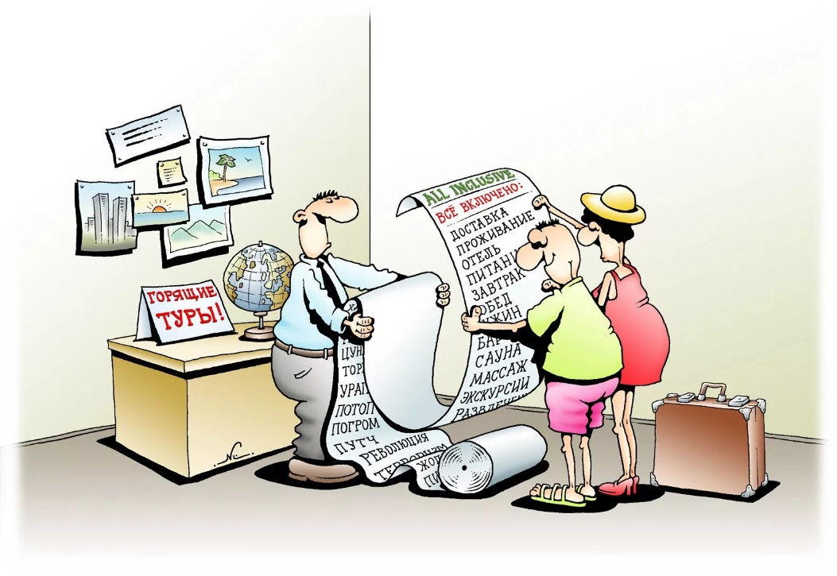

Как избежать мошенничества на отдыхе
изучите пункт назначения, будьте бдительны и доверяйте своей интуиции
проверяйте законность услуг, не делитесь личной информацией
будьте в курсе распространенных мошенничеств в регионе вашего путешествия и рассмотрите возможность оформления туристической страховки для дополнительной защиты.
Если вы стали жертвой туристического мошенничества, сохраняйте спокойствие и документируйте инцидент, отмечая такие детали, как местонахождение и вовлеченные лица. Сообщите о мошенничестве местным властям и, если применимо, в свой отель для получения помощи. Кроме того, рассказ о своем опыте в Интернете может предупредить других путешественников о возможном мошенничестве.

Slide 33
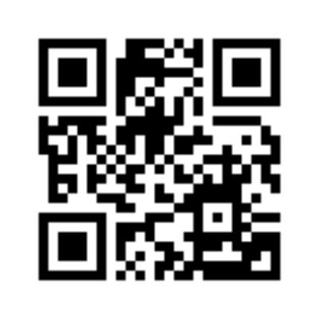
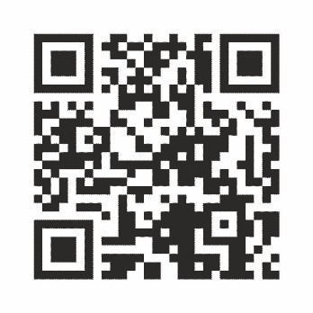
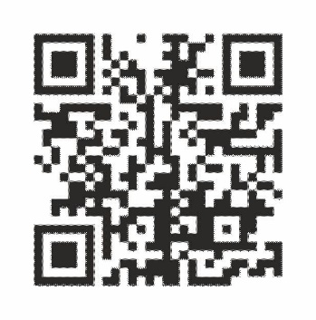

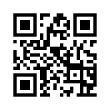
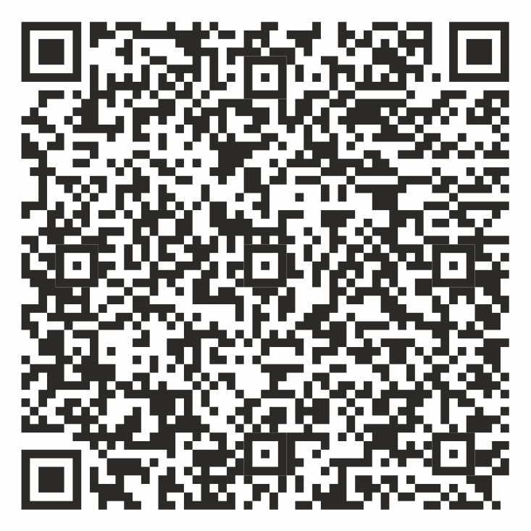
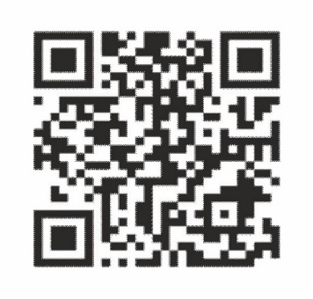
Мы в Telegram
Мы в VK
Мы в OK
https://рцфгк42.рф
ЯДзен
Мы в RuTube

